Slide 1





Slide 2
SOMMAIRE
SOMMAIRE
SOMMAIRE
I _ Présentation de l’application et son objectif
II _ Présentation de l’API
III _ Front-end & Back-end
IV _ Démonstration de l’application
V _ Les tests érgonomiques
VI _ Difficultés rencontrées
VII _ Améliorations possibles
VIII _ Conclusion

Slide 3
I ) Présentation de l’application
Nom de l’appli : AccioFilm
Objectifs :
→ Faciliter la recherche de contenu (films/séries)
→ Donner des informations sur les films et les séries rapidement et facilement (résumés, trailers, extraits...)
→ Permettre une recherche personnalisée (query ou genres)
→ Présenter les nouveautés et les actualités du cinéma
→ Offrir du contenue avec plusieurs langues au choix
→ Une application responsive sur une seule page avec un contenue dynamique

Slide 4
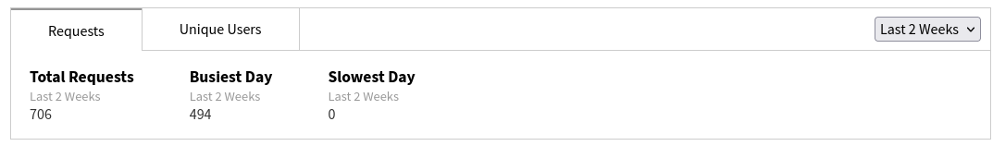
II ) Présentation de l’API
Nom de l’API : The Movie DataBase (TMDB)
→ Closed source
→ Gratuite avec mention de l’organisation lors de l’utilisation
→ Requêtes illimitées par jour

Slide 5




III ) Front-end & Back-end
Front-end : → HTML5 - CSS3 – Bootstrap (composants)
Back-end : → JavaScript (requêtes et chargement dynamique)
Template : → From Scratch

Slide 6
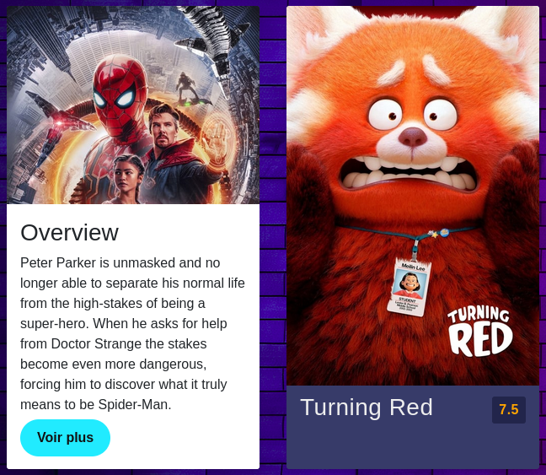
III ) Front-end & Back-end
Components :
→ Container du Film/Série
→ Poster / Note / Titre / Résumé / Vidéos
→ Contenu chargé dynamiquement
→ Boutton Overlay pour afficher les trailers et extraits dynamiquement

Slide 7
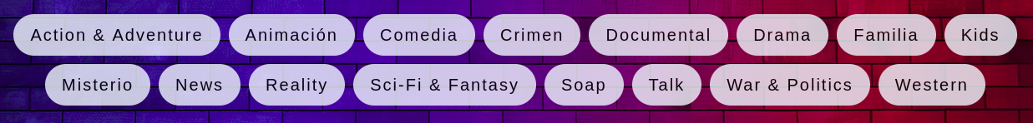
III ) Front-end & Back-end
Components :
→ Tags de filtres par genres
→ Plusieurs choix possibles
→ Possibilité d’annuler tous les filtres par un seul clique
→ Générés automatiquement en fonction de la page et la langue

Slide 8
III ) Front-end & Back-end
Back-end :
→ Fonctions d’extraction de données (Format Json)
→ Fonctions de créations et remplissage des components
→ Gestion des changements des variables de navigation
→ Gestion de la pagination et structuration
→ Requêtes construites en fonction des événements sur la page

Slide 9
IV ) Démonstration de l’application

Slide 10
V ) Test ergonomiques
Type de teste : un scénario de manipulation des fonctionnalités
Total des testeurs : 6
Simplicité d’utilisation : 4,5/5 → Facile à prendre en main
Efficacité : 4/5 → Résultats rapides et conformes aux attentes
Design & couleurs : 3,9 / 5

Slide 11
VI ) Difficultés rencontrées
→ La familiarisation avec l’environnement Angular/BootStrap
→ Extraction et intégration des components depuis le template
→ Utilisation de l’API (langage/requêtes)
→ Manque d’organisation du temps
→ Manque de communication

Slide 12
VII ) Améliorations possibles
→ Systèmes de comptes : recommandations, listes personnalisées …
→ Contenu sur les acteurs : carrière, projets, films ...
→ Intégration de l’API MailJet : notifications de nouveautés, contact …
→ Le contenu en Streaming ou en cinéma
→ Plus de filtres (Popularité, notes, dates de sortie, acteurs)

Slide 13
VIII ) Conclusion
→ Projet enrichissant
→ Plus de possibilités pour les prochaines applis
→ Améliorations possibles pour un lancement en-ligne

Slide 14
Merci de votre
Attention

